Slide 1
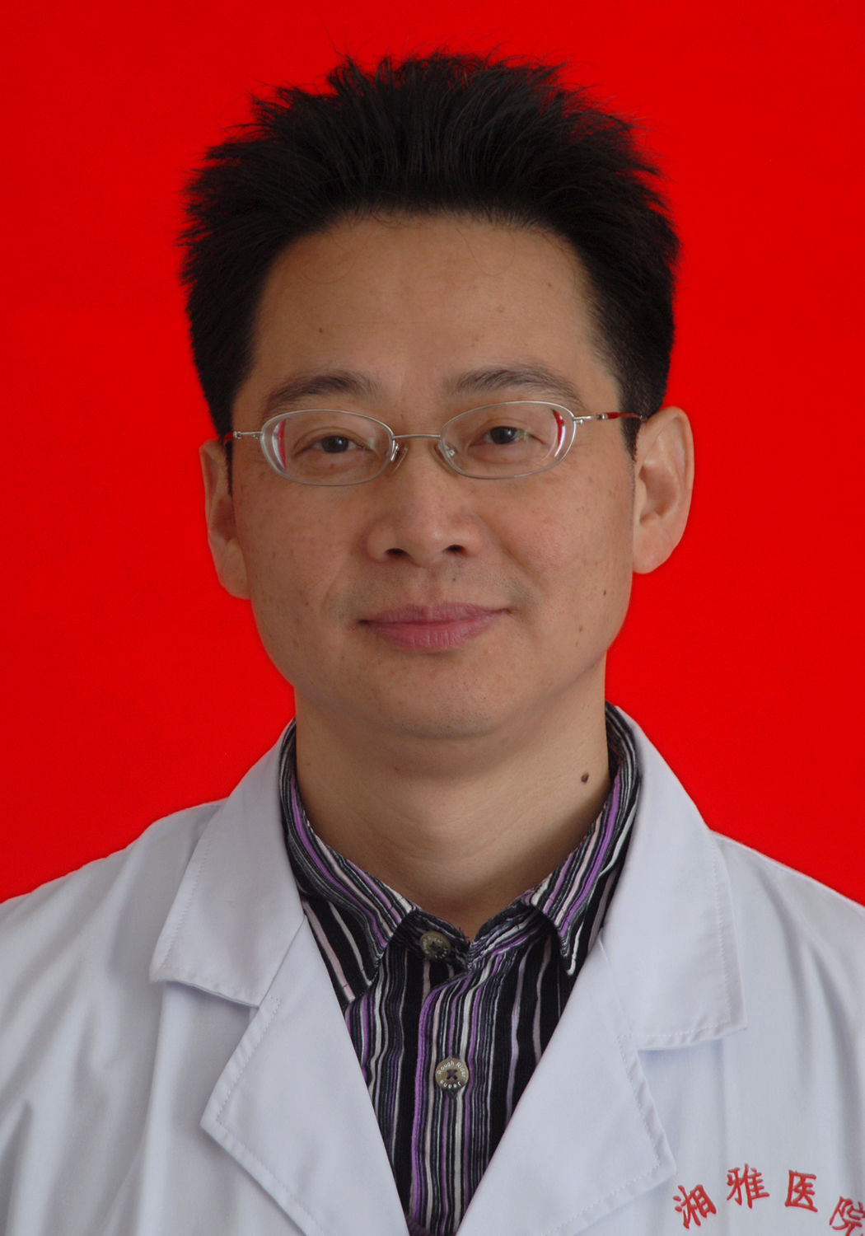
易 斌
博士，教授，博士生导师
中南大学湘雅医院检验科副主任
湖南省中西医结合学会检验专业委员会副主任委员
湖南省医学会检验专业委员会委员
湖南省医院协会医学检验管理委员会委员
卫生部“十二五”规划教材《临床检验仪器》编委
全国检验技师大型仪器培训考核指导老师
E-mail:binbinyi@hotmail.com

Slide 2
常见肿瘤实验室诊断
中南大学湘雅医院检验科
易 斌
2

Slide 3
主要内容
概述
肿瘤形成原因
常见肿瘤诊断技术
常见肿瘤的实验室诊断指标

Slide 4
肿瘤概况
世界恶性肿瘤新病例（万）

Slide 5
世界恶性肿瘤死亡病例（万）

Slide 6
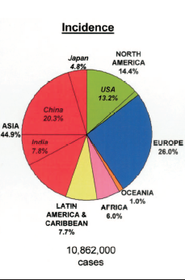
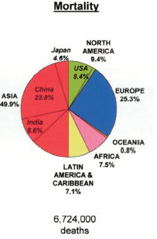

Slide 7
我国肿瘤现状
目前我国男性恶性肿瘤发病率为130.3-305.4/10万人：
男性恶性肿瘤发病前十位肿瘤(占86%)分别为肺癌、胃癌、肝癌、结肠/直肠癌、食管癌、膀胱癌、胰腺癌、白血病、淋巴瘤、脑肿瘤。
目前我国女性恶性肿瘤发病率为39.5-48.7/10万人：
女性恶性肿瘤发病前十位肿瘤(占82%)分别为乳腺癌、肺癌、结肠/直肠癌、胃癌、肝癌、卵巢癌、胰腺癌、食管癌、子宫癌、脑肿瘤。
7

Slide 8
2004年城市因病死亡人口构成
2004年我国因病死亡人口构成
2004年农村因病死亡人口构成

Slide 9
中国常见恶性肿瘤地区分布特征表
癌症部位 | 地区分布
鼻咽癌 | 华南五省相对高发，主要分布于广东、广西、湖南、福建、江西等省
食管癌 | 极为集中，河南、河北、山西三省交界地区，四川川北地区、大别山、闽南和广东东北地区，江苏苏北地区，新疆哈萨克族聚居地区
胃癌 | 主要集中在西北和沿海各省，尤以甘肃、青海、宁夏、上海、江苏、浙江、福建及辽东半岛、山东半岛地区更为突出
肝癌 | 东南沿海地区、吉林长白山地区
肺癌 | 以京、津、沪为多，云南个旧、宣威高发
宫颈癌 | 连接成片：内蒙－山西－陕西－湖北－湖南－江西－浙江、福建、江苏、上海

Slide 10
肿瘤形成的原因

Slide 11

肿瘤形成的内因-遗传因素
一、癌基因
各种动物细胞中普遍存在着与病毒基因相似序列的表达，其表达产物是控制细胞生长、分化、和信息传递的正常组分，称为原癌基因；原癌基因受到某些病毒、化学、物理等因素
作用而转变成癌基因，并引起异常表
达，可导致细胞的癌变。
11

Slide 12
常见原癌基因
原癌基因 | 功能 | 相关肿瘤
sis | 生长因子 | Erwing网瘤
erbB | 受体酪氨酸激酶，EGF受体 | 星形细胞瘤、乳腺癌、卵巢癌、肺癌、胃癌、涎腺癌
fms | 受体酪氨酸激酶，CSF-1受体 | 髓性白血病
ras | G-蛋白 | 肺癌、结肠癌、膀胱癌、直肠癌
src | 非受体酪氨酸激酶 | 罗氏肉瘤
abl-1 | 非受体酪氨酸激酶 | 慢性髓性白血病
raf | MAPKKK，丝氨酸/苏氨酸激酶 | 腮腺肿瘤
vav | 信号转导连接蛋白 | 白血病
myc | 转录因子 | Burkitt淋巴瘤、肺癌、早幼粒白血病
myb | 转录因子 | 结肠癌
bcl-1 | cyclinD1 | B细胞淋巴瘤
fos | 转录因子 | 骨肉瘤
12

Slide 13

肿瘤形成的内因-遗传因素
二、抑癌基因
能够抑制肿瘤发生的基因，这也是一类在正常细胞内存在的基因，在正常情况下，发挥各自的生物学功能，当这类基因发生突变、缺失等异常，细胞发生癌变。
13

Slide 14
常见抑癌基因
抑癌基因 | 功能 | 相关肿瘤
Rb | 转录调节因子 | RB、成骨肉瘤、胃癌、SCLC、乳腺癌、结肠癌
p53 | 转录调节因子 | 星状细胞瘤、胶质母细胞瘤、结肠癌、乳癌、成骨肉瘤、SCLC、胃癌、鳞状细胞肺癌
WT | 负调控转录因子 | WT、横纹肌肉瘤、肺癌、膀胱癌、乳癌、肝母细胞瘤
NF-1 | GAP、rasGTP酶激活因子 | 神经纤维瘤、嗜铬细胞瘤、雪旺细胞瘤、神经纤维瘤
DCC | 细胞黏附因子 | 直肠癌
p21 | CDK抑制因子 | 前列腺癌
p15 | CDK4、CDK6抑制因子 | 成胶质细胞瘤
BRCA1 | DNA修复因子，与RAD51作用 | 乳腺癌、卵巢癌
BRCA2 | DNA修复因子，与RAD51作用 | 乳腺癌、胰腺癌
14

Slide 15
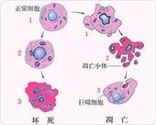
肿瘤形成的内因-遗传因素
三、细胞周期与肿瘤
肿瘤最基本的特征是细胞的失控性生长，而细胞失控性生长的最根本原因就是细胞周期的破坏，因此，肿瘤是一类细胞周期疾病。几乎所有的癌基因、抑癌基因的功效，最终都会聚到细胞周期上来，许多癌基因、抑癌基因都直接参与细胞周期的调控，或者本身就是细胞周期调控机制的主要成分，他们突变的最终结果导致细胞周期的失控，使细胞增殖过多、凋亡过少，导致细胞失控性生长。
15

Slide 16
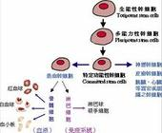
肿瘤形成的内因-遗传因素
四、细胞分化与肿瘤
肿瘤细胞基本特征之一就是细胞的异常分化。恶性肿瘤细胞的分化相关研究，不仅有助于阐明肿瘤的发生机制，还有助于判断预后和进行分化诱导治疗。
16

Slide 17
五、细胞凋亡与肿瘤
任何细胞群体的稳态要求细胞增殖与细胞凋亡这两个过程达到平衡，细胞增殖失控和细胞凋亡受阻都能导致肿瘤形成。如bcl-2家族、Caspase家族等。

Slide 18
肿瘤形成的外因
一、化学致癌物:如亚硝胺类、多环芳香烃类、芳香胺类、烷化剂类等
二、物理因素:如电离辐射、紫外线
三、生物致癌因素:如肿瘤病毒HPV等、真菌黄曲霉素等
四、遗传与环境的相互作用
五、环境因素在肿瘤发生中更加重要
18

Slide 19


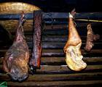
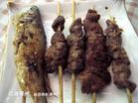
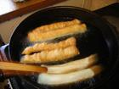



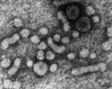
肿瘤形成的外因
行为生活方式
吸烟、饮酒
饮食
不良生活方式和习惯
环境因素
化学因素
物理因素
生物因素
机体因素

Slide 20
行为生活方式
吸烟、饮酒：
吸烟可以引起肺癌、膀胱癌、口腔癌、胰腺癌、肾癌、胃癌、喉癌、食管癌、结肠癌等
饮酒与口腔癌、咽癌、喉癌、直肠癌有关，可以导致肝硬化，继而可能与肝癌有关，饮酒加重吸烟的危害。
饮食：
饮水中的砷酸盐可以致癌，沟水/窖水可能含致癌物质；
动物脂肪、肉类与乳腺癌、结肠癌、前列腺癌有关；缺乏微量元素/VitC可以造成食管癌、胃癌的危险性增加。
油炸、烟熏食物、腌制食物含有致癌物质。
不良生活方式和习惯：
睡眠紊乱、进食过快、过热等。

Slide 21
环境因素
化学因素：
工厂废气、汽车尾气、化学原料/产品；
生物毒素：黄曲霉菌毒素。
物理因素：
电离辐射、紫外线、慢性灼伤、机械性/外伤性刺激
生物因素：
病毒：EB病毒、乙肝病毒、单纯疱疹病毒；
细菌：幽门螺杆菌；
寄生虫：日本血吸虫；

Slide 22
机体因素：
遗传易感性：
癌基因
抑癌基因
易感基因：TSG101(胃癌)、鼻咽癌(4p15.1-q12)
精神因素：
噎膈的病因：五噎（气、忧、食、劳、思），五鬲（忧、恚、气、寒、热）；忧思郁怒、饮食所伤、寒温失宜、房劳伤肾。
积气：情志久郁，疏泄不及，气机不利，气滞血瘀
其它：
年龄、性别、先天情况、免疫、内分泌
Notes:
Hui，恨、怒

Slide 23
癌症的早期“危险信号”
异常肿块经久不消或逐渐增大。
非外伤性溃疡，特别是经久不愈者；
不正常的出血或分泌物；
异常感觉：吞咽食物时的哽噎感，胸骨后闷胀不适、疼痛和食管内异物感，当这些症状进行性加重时更应警惕。
久治不愈的干咳、声音嘶哑、痰中带血。
持续性消化不良和食欲减退：食后上腹闷胀，并逐渐消瘦，贫血等。
大便习惯改变或便中带血/粘液。
鼻塞、鼻衄、鼻咽分泌物带血和单侧头痛或伴有复视者。
黑痣/疣短期内色泽加深或变浅、迅速增大、脱毛、搔痒、渗液和溃烂等，特别是在足底、足趾等经常摩擦的部位。
无痛性血尿，排尿不畅。

Slide 24
常见肿瘤诊断技术

Slide 25
常见肿瘤诊断技术
一、肿瘤的分子诊断
二、蛋白芯片技术在肿瘤诊疗中的应用
三、酶联免疫技术、放射免疫测定、
荧光免疫测定
25

Slide 26
肿瘤的分子诊断
随着分子生物学的理论和技术的发展，癌基因和抑癌基因的检测已成为肿瘤临床诊断新一代的标志物。单一或多种与肿瘤相关的基因检测，目前已在临床和实验室研究中得到了验证。
26

Slide 27
肿瘤的分子诊断
一、基因突变的检测方法
1.PCR-SSCP（PCR单链构象多态性）
1989年日本Orita等创建的筛查点突变的新技术。其基本原理是在非变性聚丙烯酰胺凝胶上，单链DNA分子在中性条件下依其碱基序列不同而形成不同二级结构构象，在凝胶上有其特定的迁移率，即使有一个碱基不同，也会形成不同的二级结构而出现不同的迁移率。由此可以检测到碱基的变化。PCR-SSCP是测序之前突变筛查的常用手段。
27

Slide 28
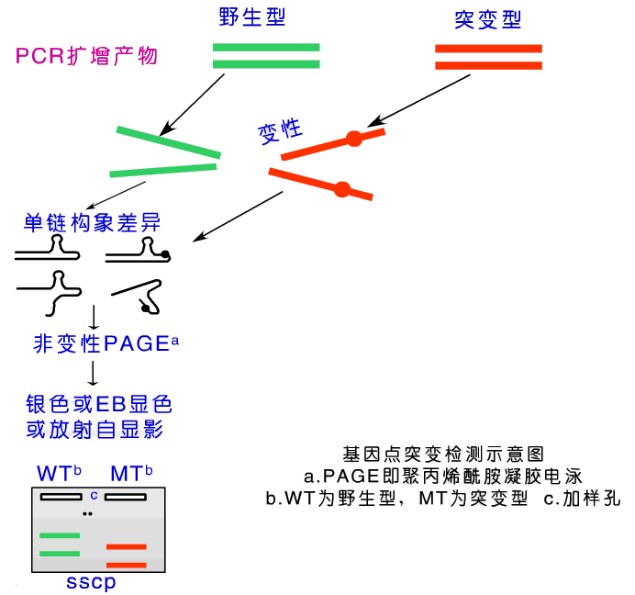

Slide 29
PCR-SSCP特点
操作简单、敏感性较高，可同时分析多个样本。
可采用同位素及非同位素标记技术（如银染和溴乙啶染色等）来标记PCR产物，特别是银染技术以其敏感、简便和无放射性污染等特点而日益受到重视。
PCR-SSCP不能确定突变的部位和性质。
当PCR产物小于200bp时，PCR-SSCP只能够检测出70%—95%的突变。这是因为，单个核苷酸的变化一般会引起DNA单链构象的变化，但这并不是绝对的，也可能引起构象变化很小，不足以用PAGE电泳检出。SSCP突变检测敏感性随PCR产物长度的增加而降低，故一般用于检测较小外显子的突变。

Slide 30
肿瘤的分子诊断
2.杂合双链分析法（HA）
HA是直接在非变性凝胶上分离杂交的突变型-野生型DNA双链。由于突变型和野生型DNA形成的异源杂合双链DNA在其错配处会形成突起，在变性凝胶中电泳时，会产生与相应同源双链DNA不同的迁徙率。该方法原理与单链构象多态性(SSCP)相似,只不过SS-CP分离的是单链,而HA法分离的是双链。
30

Slide 31
杂合双链分析法特点
HA法简单迅速,但只适用于200～300pb的片段,且不能确定突变位置,检出率只有80%左右,有人建议将HA法和SSCP法联合使用,可能将检出率提高到接近100%,也有科研工作者建议使用缺失的野生型等位基因来提高该方法的灵敏度。

Slide 32
肿瘤的分子诊断
3.化学切割错配法
化学切割错配法（CCM）基本原理是将待测含DNA片段与相应野生型DNA片段或DNA和RNA片段混合杂交，在异源杂合的双链核酸分子中，错配的C能被羟胺或哌啶切割，错配的T能被四氧化锇切割，经变性凝胶电泳即可确定是否存在突变。
32

Slide 33
化学切割错配法特点
只要操作得当,不会发生非特异性切割,如果对正义链和反义链都进行分析,可使检出率达到100%。
使用荧光检测系统将会大大增强该方法的灵敏度, 可检测出十个细胞中的一个突变细胞。
该方法的最大优点是能对长至2kb的片段分析,并能确定突变位置。
缺点是步骤多,费时,且需接触有毒的化学物质。

Slide 34
肿瘤的分子诊断
4.突变体富集PCR法
基本原理是利用癌基因或抑癌基因某个编码子部位存在已知的限制性内切酶位点，用连续两次的巢式PCR来扩增包含密码子区域的DNA片段，在两次扩增之间用相应的内切酶消化扩增的DNA片段，野生型因被酶切而不能进入第二次PCR扩增，而突变型能完整的进入第二次PCR扩增。
34

Slide 35
肿瘤的分子诊断
二、基因丢失、扩增及重复序列的检测
当DNA序列的差异发生在限制性内切酶识别位点或当DNA片段的插入、缺失或重复，可使基因组DNA经限制性内切酶水解后发生片段长度改变。因为这些特异基因片段是限制性内切酶的产物，在不同个体间出现不同长度的限制性片段类型，故称为限制性片段长度多态性（RFLP）。
35

Slide 36
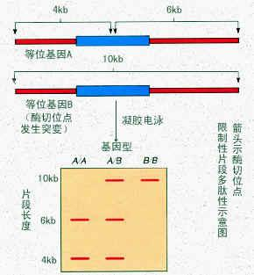
检测时采集肿瘤组织和同一患者的正常体细胞配对，分别提取DNA、特定的内切酶，经电泳，转印，与标记探针进行Southern杂交后进行等位基因分析。

Slide 37
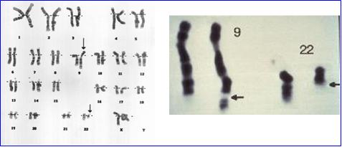
肿瘤的分子诊断
三、癌基因与抑癌基因的诊断
1.费城染色体用于检测白血病
人体22号染色体长臂大部分易位至9号染色体长臂而变成一个很小的染色体。是慢性粒细胞白血病的特征性染色体。
37

Slide 38
肿瘤的分子诊断
2.ras基因家族及其表达产物
ras基因编码产物为p21^{ras}蛋白，其本质为膜相关的G蛋白，具有GTP酶活性，参与信号转导。当机体发生肿瘤时，编码p21^{ras}蛋白的第12、13及61位氨基酸的核苷酸可以发生点突变，突变型的p21^{ras}蛋白不具有GTP酶活化，无法使GTP水解为GDP。
目前可用于ras基因的检测方法：PCR-SSCP、DGGE、PCR-ASO、测序技术、免疫组织化学、ELISA法、Western印迹法等。
38

Slide 39
肿瘤的分子诊断
3.myc基因家族及其表达产物
myc基因家族共6个成员：c-myc、N-myc、L-myc、P-myc、R-myc、B-myc。其中c-myc、N-myc、L-myc与一些人类肿瘤相关。
可用于myc基因检测的方法有：标准细胞核型分析；原位杂交；Southern及Northern印迹法；RT-PCR法。
39

Slide 40
肿瘤的分子诊断
4.表皮生长因子受体
EGFR基因定位于第7号染色体上，编码产物为p170
的糖蛋白，属于受体型酪氨酸蛋白激酶，能够与表皮生长因子及其他配基结合。当机体发生肿瘤时，往往发现EGFR过度表达。
目前可用于EGFR的检测方法：竞争配基结合分析；体内显像：用标记的EGFR单克隆抗体； Northern印迹法；Western印迹法等。
40

Slide 41
肿瘤的分子诊断
5.Rb基因及其表达产物
肿瘤细胞中，突变的Rb蛋白失去了同核配体结合的功能，当机体发生肿瘤时，Rb基因的主要变化形式有：缺失、突变、甲基化、表达失活及与病毒和细胞癌蛋白结合引起功能性失活。
可用于Rb基因检测的方法：PCR-SSCP、DGGE、
PCR-ASO、测序技术检测点突变；PCR-RFLP限制片段长度多态性。
41

Slide 42
肿瘤的分子诊断
6.p53基因及其产物
P53基因是目前发现的存在最广的一个抑癌基因，在绝大多数肿瘤中都存在p53基因及其表达产物的异常。
可用于p53基因的检测方法：PCR-SSCP、DGGE、PCR-ASO、测序技术检测点突变；PCR-RFLP限制片段长度多态性。
42

Slide 43
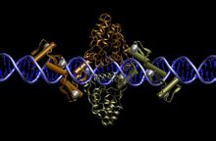
肿瘤的分子诊断
三、端粒酶的检测
端粒酶是在细胞中负责端粒延长的一种酶，可将端粒DNA加至真核细胞染色体末端。即由把端粒修复延长，可以让端粒不会因细胞分裂而有所损耗，使得细胞分裂克隆的次数增加。
端粒酶在保持端粒稳定、基因组完整、细胞长期的活性和潜在的继续增殖能力等方面有重要作用。
端粒酶在正常人体组织中的活性被抑制，在肿瘤中被重新激活，可能参与恶性转化。
43

Slide 44
端粒酶活性检测
最早采用TRAP法：含有一条引物，dNTP和TRAP缓冲液的反应体系中加入端粒酶提取液（待测肿瘤组织中提取）使端粒以其RNA组份为模板合成端粒DNA重复序列，并以此为模板，加入另一条引物进行PCR扩增，加入标记的dATP，扩增产物进行凝胶电泳，放射自显影分析。
ELISA和原位杂交也可以检测端粒酶活性。
研究发现，端粒酶存在于85%的肿瘤之中，可能是造成癌细胞无节制增生的元凶。

Slide 45
蛋白芯片诊断系统在肿瘤诊疗中的应用

Slide 46
一、蛋白芯片技术的基本概念及原理
蛋白芯片技术主要是通过微加工技术和微电子技术在固体表面构建的微型生物化学分析系统，以实现对细胞、蛋白质、DNA以及其他生物组份的准确、快速、大信息量的检测。
将各种蛋白质有序地固定在合适的载体上（滴定板、滤膜、载玻片等），即成为检测用的芯片。
46

Slide 47
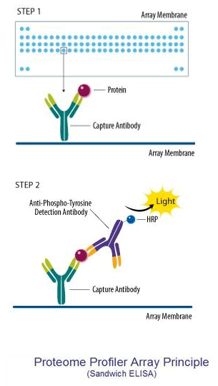
芯片原理
一般蛋白芯片上固定的探针是特定蛋白的抗体或受体。制备时常用直接点样法以避免蛋白质的空间结构改变。再用标记了特定荧光抗体的蛋白质或其他成分与芯片结合作用。经过漂洗，将未与芯片上的蛋白质互补结合的成分洗去。用荧光扫描仪或激光共聚焦扫描检测芯片上各点的荧光强度。通过荧光强度分析蛋白质与蛋白质之间相互作用的关系，以测定各种蛋白质功能。

Slide 48
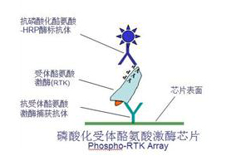

Slide 49
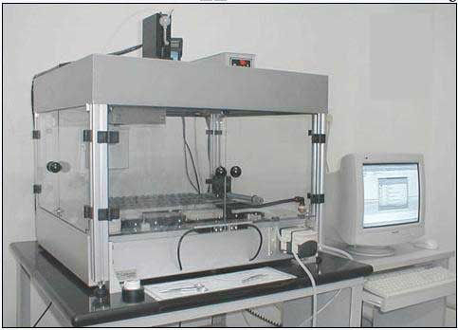
49

Slide 50
二、蛋白芯片技术的特点
高通量
高准确性
高灵敏度
微型化
自动化
50

Slide 51
三、蛋白芯片技术在肿瘤诊疗中的应用
采用蛋白芯片技术现已发现许多癌症相关的蛋白，给癌症的早期诊断及治疗检测增加了比以往更好的诊断指标。
肿瘤标志物芯片：
应用于肿瘤普查，对无症状人群及高危人群大规模、快速筛查。
用于已确诊的恶性肿瘤患者，选择适宜的标志物跟踪检测。
用于特殊个体，记录健康个体体内肿瘤标志物的浓度，建立个体档案。
为临床提供更多的指标，提高辅助诊断的准确率。
实验室可累积更加详实的临床检测数据，提供适合不同人群的肿瘤标志物图谱。
51

Slide 52
四、蛋白芯片在肿瘤临床实验室应用中存在的问题
1.肿瘤标志物的一些缺陷
2.肿瘤标志物检测方法的优缺点
3.肿瘤标志物在临床实验室的检测干扰因素
52

Slide 53

常见肿瘤的实验室诊断指标
53

Slide 54
常见的肺癌实验室检测指标
1.神经元特异性烯醇化酶（NSE）
2.细胞角蛋白19片段（Cyfra21-1）
3.胃泌素前体释放肽（Pro-GRP）
4.其他：癌胚抗原CEA、癌抗原125、鳞状细胞癌抗原
5.肿瘤细胞的转移基因和抑癌基因检测：如ras、p53等
54

Slide 55
乳腺癌实验室检测指标
1.肿瘤标志物的检测：如CA15-3、组织多肽抗原（TPA），组织多肽特异性抗原（TPS）、癌胚抗原（CEA）、铁蛋白、人绒毛膜促性腺激素、性激素、类固醇激素受体
2.癌基因检测：Her-2/neu(c-erb-2)基因、p53基因
55

Slide 56
胃癌实验室检测指标
1.胃癌的实验室检查项目：大便隐血、血沉、肿瘤标志物、胃液分析、胃镜及活检
2.肿瘤标志物检查：癌抗原72-4（CA72-4,TAG-72）、胃蛋白酶原、肿瘤相关胰蛋白酶-2、胃液胎儿硫糖蛋白（FSA）
56

Slide 57
肝癌实验室检测指标
1.临床生化实验室检测：ALT、血清胆红素、铁蛋白、α-L-岩藻糖苷酶、γ-谷氨酰转移酶、血清碱性磷酸酶、同工酶检测、血清蛋白、α1-酸性糖蛋白、铜蓝蛋白、β2微球蛋白
2.肿瘤标志物检测：甲胎蛋白（AFP）、癌胚抗原（CEA）、糖类抗原19-9（CA19-9）、糖类抗原153（CA153）、糖类抗原125（CA125）
3.分子生物学检测技术应用于肝癌临床诊断
57

Slide 58
结/直肠癌实验室诊断
1.大便隐血检查
2.血清铁、铁蛋白和转铁蛋白检测
3.肿瘤标志物检查：癌胚抗原（CEA）、糖类抗原19-9（CA19-9）、
组织多肽抗原（TPA）、组织多肽特异性抗原（TPS）、
糖类抗原242（CA242）、糖类抗原50（CA50）、 鳞状上皮细胞癌抗原（SCC）、p53基因、 nm23-H1基因、MSH2基因
58

Slide 59
胰腺癌实验室检查
1.生化、酶学及免疫测定：血清淀粉酶、血清脂肪酶、乳铁蛋白
2.胰腺癌肿瘤标志物检测：癌胚抗原（CEA）、糖链抗原19-9（CA19-9）、糖类抗原242（CA242）、β2微球蛋白、p53抗体、癌抗原50、胰腺癌相关抗原（PCAA）、胰瘤胎抗原（POA）、半乳糖苷转移同工酶Ⅱ（GT-Ⅱ）、核糖核酸酶聚核苷α寡核苷酸转移酶
59

Slide 60
白血病实验室检查
1.血象
2.骨髓象
3.各种染色检查
4.染色体核型分析
60

Slide 61
鼻咽癌实验室检查
1.EBV检测：EBV血清学检查、DNA酶特异性抗体检查、
EBV基因及其表达产物检查
2.鳞状细胞癌抗原检测（SCC）
3.肿瘤相关物质TSGF检测
4.细胞学检测
61

Slide 62
妇科肿瘤实验室检查
1.常见肿瘤标志物检查：CA125、CA19-9、组织多肽抗原（TPA）、人乳头瘤病毒（HPV）、鳞状上皮细胞癌抗原（SCC）、癌胚抗原（CEA）、人绒毛膜促性腺激素（HCG）、甲胎蛋白（AFP）、CA135、CA724
2.阴道分泌物检查：一般形状检查、清洁度检查
3.寄生虫检查：最常见阴道毛滴虫
4.微生物学检查
5.病毒检查
62

Slide 63
膀胱癌实验室诊断指标
1.尿常规检查
2.膀胱肿瘤的生物学标志物：核基质蛋白22（NMP22）、膀胱肿瘤抗原（BTA）、纤维蛋白原/纤维蛋白降解产物（FB/FDP）、端粒酶、血管内皮生长因子（VEGF）、肿瘤细胞的DNA测定、血型相关抗原、肿瘤相关抗原、细胞黏附分子、肿瘤基因等
63

Slide 64
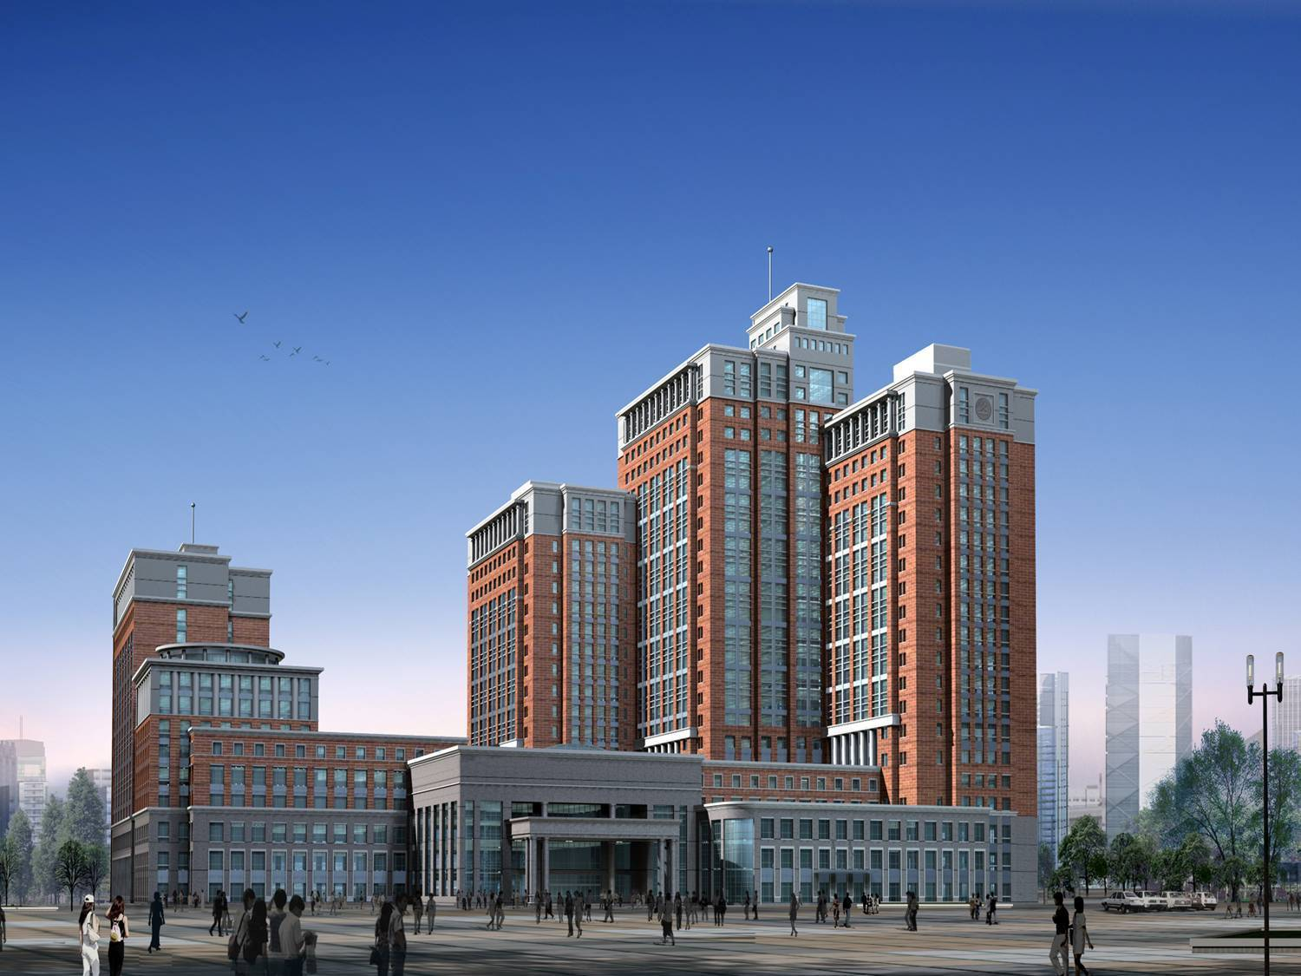
谢 谢！
64

